Slide 1
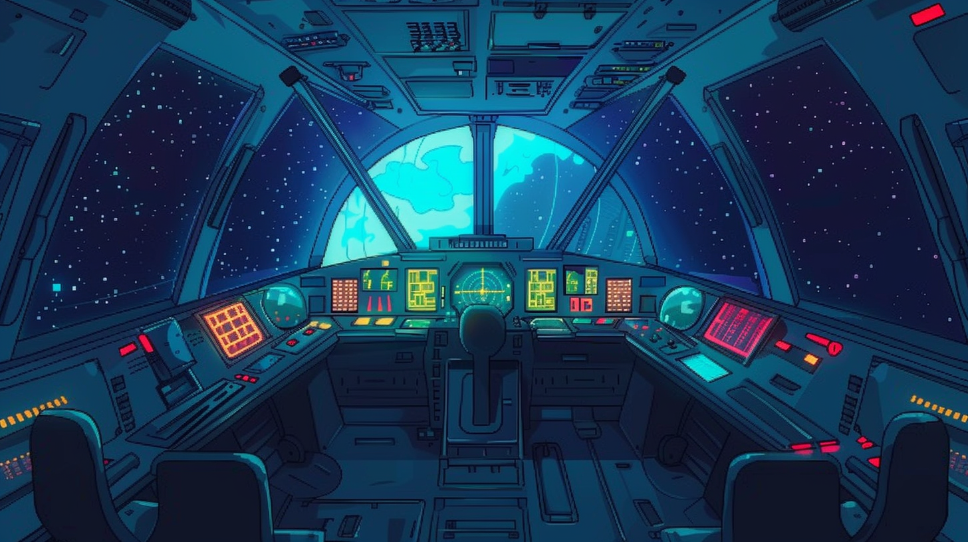
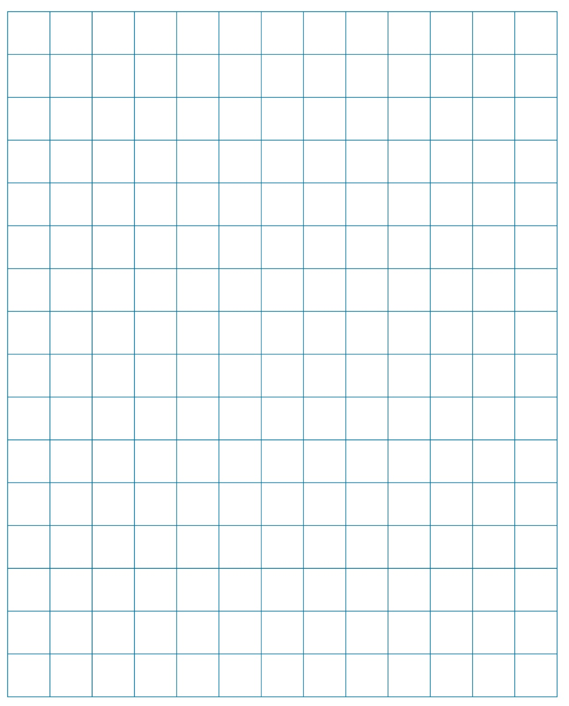









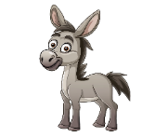
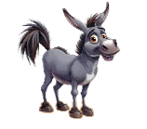

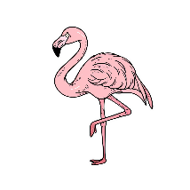







1
1→
9
1 ←
2
7 ↑
10
3 ↓
3
4→
11
3 ←
4
1 ↓
12
4 ↑
5
5→
13
1 ←
8 ↓
14
3 ↓
6
7
3 ←
15
2 ←
3 ↑
16
1 ↑
8

